Slide 1
Quantitative Methoden

Slide 2
Hausaufgabe
Validitätsarten
Sinn der ANOVA
Paper

Slide 3
Weitere Validitätsarten
Konstruktvalidität
Beschreibt, wie gut das Konstrukt gemessen wird
Bsp: Programmverständnis, Intelligenz
Statistical Conclusion Validity
Angemessenheit der statistischen Methoden
Notes:
Augenscheinvalidität,
onvergente/ diskriminante Validität,
Kriteriumsvalidität,
Inhaltsvalidität…

Slide 4
Multiples Testen-Beispiel (1)
Faktor mit 4 Stufen, jeweils paarweise Vergleiche
Insgesamt:
Wahrscheinlichkeit, eine H₀ korrekterweise zu behalten: 0.95
Wahrscheinlichkeit, zwei H₀ korrekterweise zu behalten: 0.95*0.95
Wahrscheinlichkeit, sechs H₀ korrekterweise zu behalten: 0.95⁶

Slide 5
Multiples Testen-Beispiel (2)
Wahrscheinlichkeit, dass bei sechs Tests mindestens einer signifikant ist:
1 - 0.95⁶ = 0.26

Slide 6
Multiples Testen
Bei mehreren Signifikanztests muss das Signifikanzniveau angepasst werden
Bonferoni-Korrektur:
t: Anzahl Tests

Slide 7
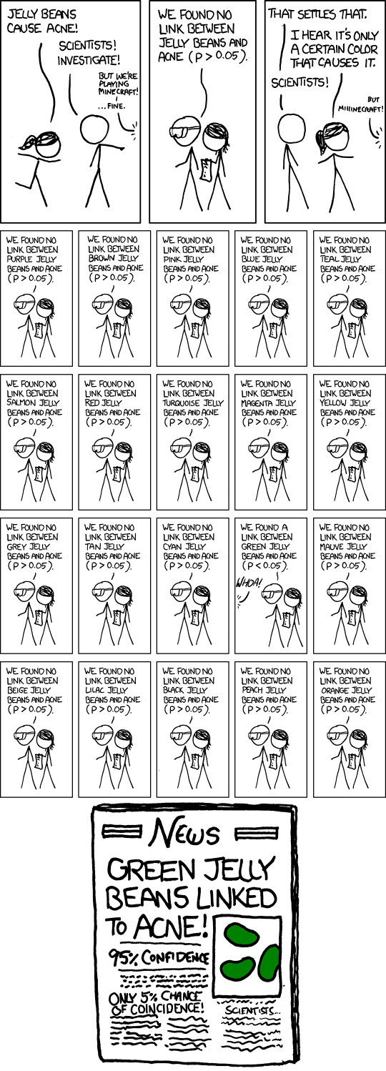
α-Fehler (Fehler 1. Art), dass grüne Jellybeans Akne verursachen: 64%
Angepasstes Signifikanzniveau:
0.05/20 = 0.0025

Slide 8
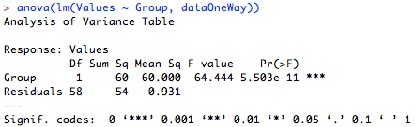
ANOVA mit R
http://rtutorialseries.blogspot.de/
One-Way Omnibus ANOVA:

Slide 9
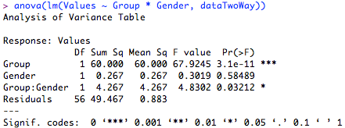
R: Zusammenfassung
Two-Way Omnibus ANOVA:
anova(lm(Values ~ Group * Gender, dataTwoWay))

Slide 10

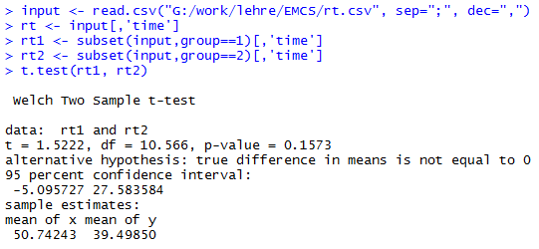
R: t-Test
Demo.R

Slide 11
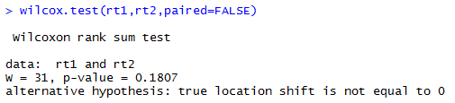
R: Mann-Whitney-U Test
Demo.R

Slide 12
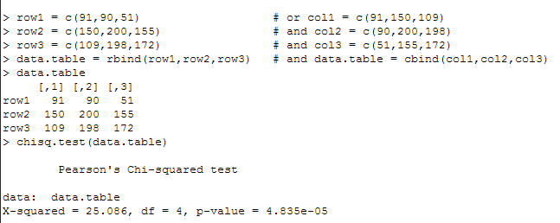
R: Chi^2
http://ww2.coastal.edu/kingw/statistics/R-tutorials/independ.html

Slide 13
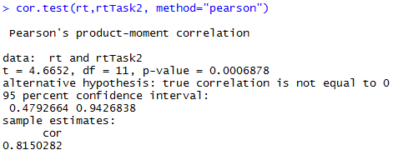
R: Korrelation
Demo.R

Slide 14
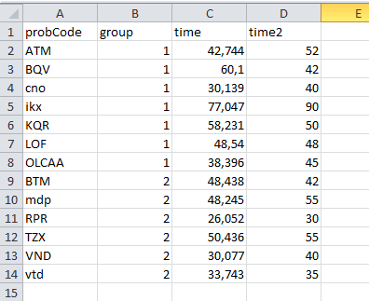
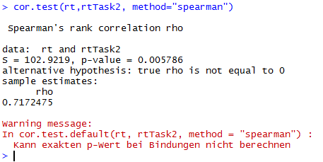
R: Korrelation
Demo.R

Slide 15
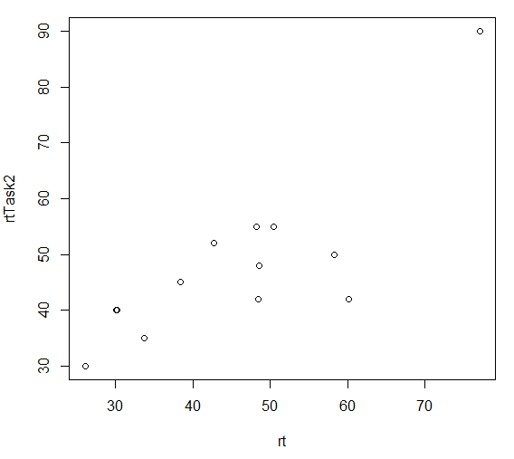
Demo.R
plot(rt,rtTask2)

Slide 16
Black Story
Hausaufgabe zum 5.6.:
Paper aussuchen und auf Spiel vorbereiten
Zusammenfassung schreiben (s. Folien „BeispielExperimente“)
Anregungen (Paper-Titel):
Using Students as Subjects: An Empirical Evaluation
An Empirical Study of the Effects of Personality in Pair Programming using the Five-Factor Model
Understanding Exception Handling: Viewpoints of Novices and Experts
The Relevance of Application Domain Knowledge: The Case of Computer Program Comprehension

Slide 17
Qualitative Methoden

Slide 18
Überblick
Mensch--Technisch
Qualitativ---Quantitativ
Zeitreihenanalysen
Kontrollierte Experimente mit Probanden
Performance
Fragebögen
Interview
Beweise
Fallstudien
Think-Aloud Protokolle

Slide 19
Lernziele
Einsatzmöglichkeit von qualitativen Methoden verstehen
Wert von Fallstudien einschätzen können
Chancen und Risiken von Fragebögen und Interviews verstehen

Slide 20
Laboruntersuchung vs. Feldstudie
Interne vs. externe Validität
Konstanthalten von Störvariablen im Labor
“Quicksort ist schneller als Mergesort bei den Daten X auf Computer Y wenn implementiert mit Z von V’.”
Zuverlässige Messung der abhängigen Variablen (hohe interne Validität)
Nicht verallgemeinerbar auf andere Belegungen der Störvariablen (geringe externe Validität)
Aus praktischen und ethischen Gruenden nicht immer möglich
Untersuchung im Feld, Störvariablen nicht immer kontrollierbar
Hohe externe Validität
Geringe interne Validität

Slide 21
Qualitative Methoden
Interpretation von verbalem Material
Fokus auf Erfahrung
Offene Befragungen
“Mehr Details als ein Messwert”
Realismus statt Laborbedingungen
Keine statistischen Signifikanztests
Mehr Zeitaufwand
Schwer vergleichbar

Slide 22
Oberflächliche Abgrenzung
Quantitativ
"Naturwissenschaftlich"
Labor
Erklären
"Harte Methoden"
Messen
Stichprobe
Zahlen
Abstraktion
Qualtitativ
"Geisteswissenschaftlich"
Feld
Verstehen
"Weiche Methoden"
Beschreiben
Einzelfall
Texte, Bilder
Komplexität

Slide 23
Qualitative und quantitative Methoden
Kombination qualitativer und quantiativer Methoden typisch
Programmverständnis:
Beobachten von Entwicklern, während sie Fehler in Software beheben
Lösungsstrategie von Entwicklern beobachten und abstrahieren
Zeit und Qualität von Fehlerbehebung
Zusammenhang zwischen Lösungsstrategie und Zeit/Qualität von Fehlerbehebung untersuchen

Slide 24
Fallstudien

Slide 25
Fallstudie
Detaillierte Untersuchung eines einzigen Beispiels (oder weniger einzelner Beispiele)
Oft im User-Interface-Bereich
Beispiele:
Beobachten, wie Entwickler mit neuem Tool umgehen
Anwenden eines neuen Programmierparadigmas auf bestehende Implementierung

Slide 26
Evaluieren neuer Methoden
Vom Autor selbst auf eigenem Beispiel
Vom Autor selbst auf bestehendem Beispiel
Von Drittem auf eigenem Beispiel
Von Drittem auf bestehendem Beispiel
Von neutralem Dritten auf bestehendem Beispiel
Kontrolliertes Experiment
i.d.R. Höhere Objektivität und Validität

Slide 27
Fallstudien zur Theoriebildung
Pilotstudie, Erkundungsexperiment
In frühen Phasen der Untersuchung
Zum Bilden von Theorien (die dann z.B. quantitativ untersucht werden)

Slide 28
Fallstudien und Quantitative Methoden
Innerhalb einer Fallstudie Messungen möglich
z.B. Geschwindigkeitsvorteil durch neuen Datenbankindex
Inferenzstatistik für Hypothesen über diesen Fall
Kein Schluss auf allgemeine Fälle (externe Validität)

Slide 29
Aufgabe
Nehmen Sie zu folgenden Aussagen Stellung:
Theoretisches Wissen ist wertvoller als praktisches Wissen
Man kann nicht von einem Fall verallgemeinern; daher sind Fallstudien sinnlos für Wissenschaft
Fallstudien sind gut, um Hypothesen zu generieren, aber zum Überprüfen sind andere Methoden besser

Slide 30
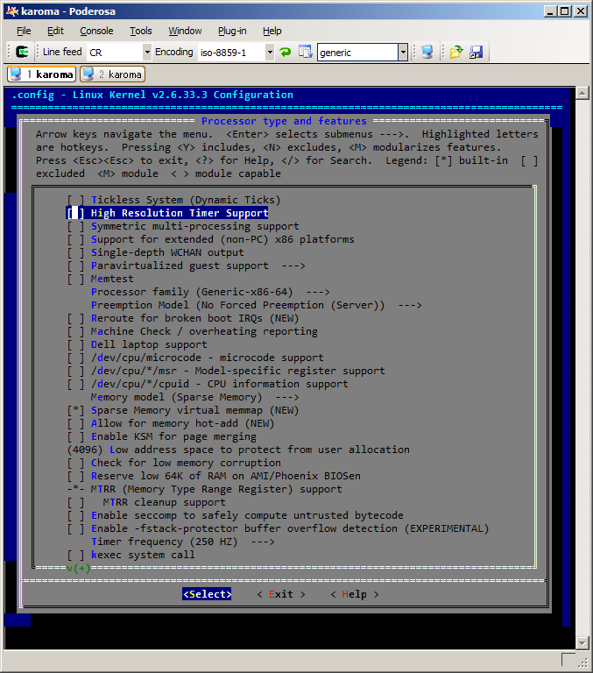













Beispiel: Aspekte für Produktlinien
Officer
Hair
Gender
Body

Slide 31
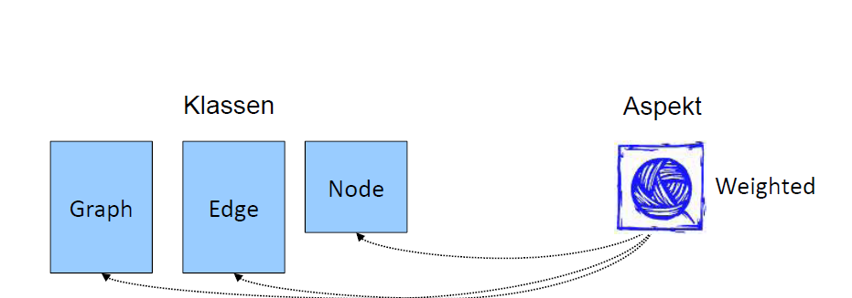
Aspekt-orientierte Programmierung (AOP)
Modularisierung von einem querschneidenen Belang in einem Aspekt
Dieser Aspekt beschreibt die Änderungen dieses Belangs in der restlichen Software

Slide 32
Aspekte für Produktlinien
Ausgangspunkt
Forscher schlugen AOP fuer Produktlinien vor
viele Publikationen, wenig Erfahrung
keine grossen Beispiele
Idee
Umsetzen einer praktischen AOP Produktlinie
Zerlegung eines bestehenden Systems (statt Neuentwicklung)
Dadurch Realismus
Kästner, Apel, Don Batory. A Case Study
Implementing Features Using AspectJ. In SPLC,
pages 223-232. 2007.

Slide 33
Auswahl der Fallstudie
Ein einziges Projekt: Berkeley DB Java Edition
Eingebetette Datenbank
Wohlbekannte Domäne
Realistische Größe (ca. 84K Codezeilen, 300 Klassen), aber nicht zu gross
Realistisch als Produktlinie benutzbar (eingebetette Systeme)

Slide 34
Beobachtungen
Neue Sprachkonstrukte kaum verwendet
Wenig querschneidende Belange
Fragilität
Lesbarkeit und Verständlichkeit
Diverse Argumente, weitgehend subjektiv

Slide 35
Reflektion
Für diesen Fall ist AOP ungeeignet
Nur einziger Fall, aber realistisch
Keine statistischen Tests oder Vergleiche
Widerlegt Hypothese, dass Aspekte geeignet sind für Produktlinien
Teils subjektiv

Slide 36
Aufgabe
Diskutieren Sie, in wie weit die Ergebnisse der Fallstudie nützlich sind
Was hätten Sie anders gemacht?

Slide 37
Kritik an Fallstudien
Unkontrolliert und subjektiv -> unzuverlässig
Tendenz zur Bestätigung bestehender Hypothesen
Nicht verallgemeinerbar
Viele Details, schwer zusammenfassbar

Slide 38
Lernen durch Fallstudien
Betrachten eines Problems im Kontext
Lernen aus Einzelfällen
Regel-Lernen für Einsteigerlevel
Experten durch praktische Erfahrung
Probleme wirklich verstehen (learning by doing)
Realistische Details
Nicht abstrahiert/simplifiziert auf einfache Modelle
Verhindert “Elfenbeinturm-Forschung”
Beweis kaum möglich, aber lernen aus Erfahrungen

Slide 39
Fallstudie zum Falsifizieren
Fallstudie kann eine Hypothese falsifizieren
Gut gewähltes Beispiel kann reichen ("Wenn schon einfache Beispiele nicht klappen…")
Beispiel
Galileo Schwerkraftexperiment mit Fallbeispiel (Feder vs. Blei) statt Experimentserie
AOP für bekannte nichttriviale querschneidende Belange in Datenbanken

Slide 40
Auswahl von Fällen
Auswahl
Zufall
Extremer Fall
Maximale Variation
Kritischer Fall
Paradigmatisch
Begründung
Reduziert Voreingenommenheit; eher verallgemeinerbar
Ungewöhnlicher Fall; besonders problematisch oder besonders geeignet; Verdeutlicht einen Punkt sehr stark
Mehre sehr unterschiedliche Fälle (z.B. drei Fälle die sich durch Größe/Sprache/Erfahrung unterscheiden)
Erlaubt Schlussfolgerungen wie: “Wenn es hier (nicht) klappt, klappt es in allen Fällen (nicht)” z.B. zur Plausibilitätspruefung einer Theorie
Allgemeiner typischer Fall, der von mehreren Forschern wiederverwendet wird; Theorien basieren auf diesem Fall

Slide 41
Auswahl von Fallstudien
Auswahl von guten Fallstudien erfordert Erfahrung
Abhängig vom Zweck
Machbarkeit zeigen?
Maximales Potential einer Methode aufzeigen?
Praktische Anwendbarkeit demonstrieren?
Bestehende Meinung widerlegen?
Methoden vergleichen?
Gilt auch für Auswahl von Benchmarks

Slide 42
Fallstudien erfordern Selbstreflektion
Gefahr der Verfälschung und Manipulation
Auswahl von sehr vorteilhaftem (trivialen) Fall
"Vergessen" von Problemen
Vereinfachende Annahmen
Protokoll führen, eigene Arbeit kritisch überprüfen
Erwartungen vor der Fallstudie und Hypothesen transparent machen
In der Praxis tendieren Fallstudien zum Widerlegen von Hypothesen

Slide 43
Fallstudien zusammenfassen
Fallstudienbeschreibungen oft lang, subjektiv und anekdotisch
Oft nicht knapp zusammenfassbar, da reale Fälle komplex sind
Erfahrungen im Kontext weitergeben
Aus Erfahrungen anderer lernen
Zusammenfassung nicht immer erwünscht
Details in Anhang

Slide 44
Fragebögen

Slide 45
Aufgabe
Entwerfen Sie einen Fragebogen
Wie intiutiv ist die Interaktion mit dem iPad?
Wie zufrieden sind Studierende an der FIM?
Stellen Sie die Ergebnisse vor

Slide 46
Fragebögen
In Informatik oft benutzt, aber meist oberflächlich
Vor Beginn Literatur dazu lesen
Experten befragen
Wenn möglich, etablierten Fragebogen benutzen

Slide 47
Beispiel
Geschlossene Fragen quantitativ auswerten
Likert-Skala, z.B. 1-5
Wie erfahren bist du im Umgang mit folgenden Programmiersprachen?
 | sehr unerfahren | unerfahren | mittel | erfahren | sehr erfahren
Java | 1 | 2 | 3 | 4 | 5
C | 1 | 2 | 3 | 4 | 5
Haskell | 1 | 2 | 3 | 4 | 5
Prolog | 1 | 2 | 3 | 4 | 5

Slide 48
Falsche Antworten?
Frage | Antwort
Immatrikulation | 1945
Seit wie vielen Jahren programmierst du? | 99
Wie viele Programmierkurse hast du belegt | 99
Java, C, Haskell, Prolog, Programmierparadigmen | 5
Anzahl weiterer Programmiersprachen mit mittlerer Erfahrung | 99
In welcher Domäne waren/sind diese Projekte hauptsächlich angesiedelt?
Nirgendwo. Ich habe meine unerträglichen Fähigkeiten vor der Menschheit verborgen weil sonst alle in eine tiefe Depression verfallen wären.

Slide 49
Vorteil von Fragebögen
Geringe Kosten
Große Zielgruppen
Gut zur Ergänzung
Online durchführbar (aber: missverständliche Fragen?)
Tools: PROPHET, SurveyMonkey, EFSSurvey

Slide 50
Beispiel: Programmiererfahrung
Expertenbefragung und Literaturanalyse
Kontrolliertes Experiment mit 128 Probanden (Passau, Marburg, Magdeburg)
Vergleich Anzahl korrekter Antworten mit Antworten im Fragebogen
Extraktion von 2 relevanten Fragen
Nächster Schritt: Experiment replizieren und überprüfen, ob dieselben relevanten Fragen extrahiert werden

Slide 51
Beispiel: Programmiererfahrung
Identified Categories
Years
Education
Self Estimation
Unspecified Questionnaire
Pretest
Supervisor
Not specified
Not controlled
10
20
30
40
# Papers
Notes:
überleitung zur nächste Folie

Slide 52
Questionnaire
Years
Self Estimation
Education
Other
y.Prog
y.ProgProf
s.PE
s.Experts
s.ClassMates
s.Java
s.C
s.Haskell
s.Prolog
s.NumLanguages
s.ObjectOriented
s.Imperative
s.Functional
s.Logical
e.Years
e.Courses
o.Size
o.Age
Notes:
bessere überschrift/kategore

Slide 53
Evaluation
Participants: 128 students from three different German universities
Intro 1
Questionnaire
Intro 2
10 comprehension tasks
Debriefing
5 Minutes
10 Minutes
5 Minutes
40 Minutes
5 Minutes

Slide 54
Comprehension Tasks
public static void main(String[] args) {
int array[] = {14, 5, 7};
for (int counter1 = 0; counter1 < array.length; counter1++)
for (int counter2 = counter1; counter2 > 0; counter2--)
if (array[counter2 - 1] > array[counter2]) {
int variable1 = array[counter2];
array[counter2] = array[counter2 - 1];
array[counter2 - 1] = variable1;
}
for (int counter3 = 0; counter3 < array.length; counter3++)
System.out.println(array[counter3]);
}
What does executing this method print?
Notes:
Experimentdesign

Slide 55
Ergebnis
2 relevante Fragen:
Erfahrung mit logischer Programmierung
Programmiererfahrung im Vergleich zu Kommillitonen

Slide 56
Nächster Schritt
Experiment replizieren
Überprüfen, ob dieselben Fragen extrahiert werden

Slide 57
Interviews

Slide 58
Gastvortrag
Wer würde am 17.7. kommen?

Slide 59
Arten von Interviews
Ausmaß der Standardisierung (strukturiert, halb-strukturiert, unstrukturiert)
Autoritatsanspruch des Interviewers (weich, neutral, hart)
Art des Kontaktes (direkt, telefonisch, schriftlich)
Anzahl der befragten Personen (Einzelinterview, Gruppeninterview, Survey)
Anzahl der Interviewer (ein Interviewer, Tandem, Hearing)
Funktion (z. B. ermittelnd – vermittelnd)

Slide 60
Strukturierte/geschlossene Interviews
Fragen und deren Abfolge sind klar definiert
Hauptsächlich geschlossene Fragen
Mögliche Antworten sind vorgefertigt und werden nur angekreuzt (sollten dem Probanden aber nicht gezeigt werden)
Geeignet bei gut bekannten Themenbereichen

Slide 61
Offene/Unstrukturierte Interviews
Forschungs- und Feldgespräche
Offene Fragen
Eher Gespräch als typische Frage/Antwort-Situation
Besonders geeignet zum Explorieren
Interviewer darf Befragten nicht beeinflussen und keine eigene Meinung zeigen

Slide 62
Halbstandardisierte Interviews
Festgelegte Fragen
Offene Antworten

Slide 63
Aufgabe
Führen Sie ein Interview durch
Sammeln Sie Stärken und Schwächen Ihrer Interviewart und stellen Sie diese vor

Slide 64
Arten von Fragen
Hypothetisch:
Wenn Sie HIV-Forscher werden, glauben Sie dass Sie einen Impfstoff für HIV finden können?
Provokativ:
Viele Leute sagen dass die meisten Evaluierungen subjektiv sind. Was meinen Sie?
Ideal:
Was wäre Ihrer Meinung nach der beste Weg, um geschlechts-spezifische Gewalt zu vermeiden?
Interpretativ:
Was meinen Sie damit?
Führend:
Glauben Sie, Prävention ist besser als Heilung?

Slide 65
Arbeitsschritte
Inhaltiche Vorbereitung
Warum, Thema, Personen, ggf. spezifische Fragen
Interviewleitfaden erstellen
Organisatorische Vorbereitung
Kontaktaufnahme
Diktiergerät (+Ersatz)/Kamera/Skype
Schulen/Instruieren externer Interviewer
Interview
Gesprächsbeginn + Aufbau
Durchführung und Aufzeichnung
Gesprächsende + Nachgespräch + Verabschiedung
Gesprächsnotizen anfertigen

Slide 66
Dokumentation
Transkription
Zeitaufwändig
Ca. 1 Seite Text pro Minute
Archivierung des Materials
10 Jahre (DFG-Richtlinie)
Datenschutz
Anonymisierung
Vernichtung/Rückgabe des Rohmaterials

Slide 67
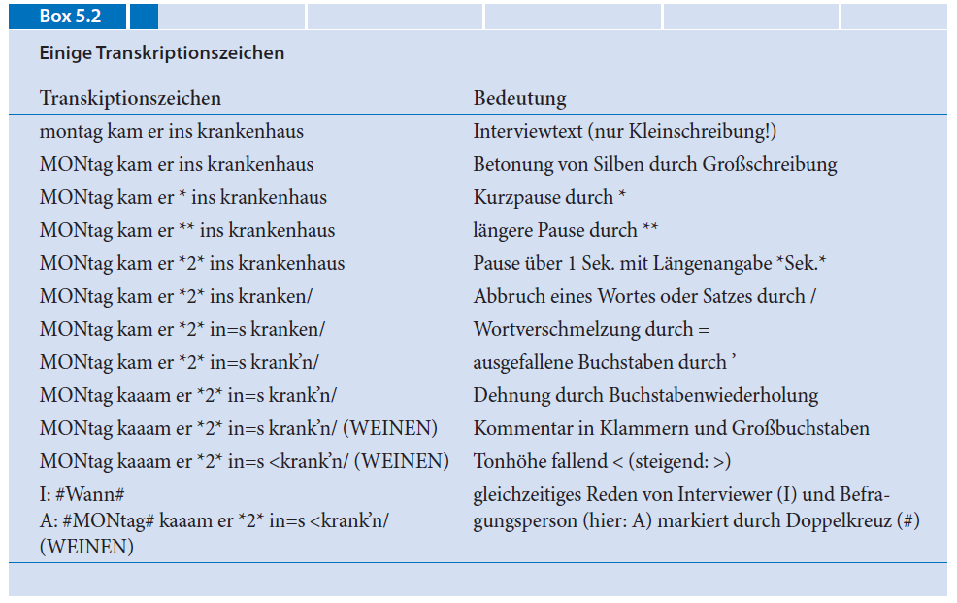
Dokumentation - Beispiel
Bortz & Döring. Forschungsmethoden und Evaluation für Human- und Sozialwissenschaftler. 2006. p. 313.

Slide 68
Lernziele
Einsatzmöglichkeit von qualitativen Methoden verstehen
Wert von Fallstudien einschätzen können
Chancen und Risiken von Fragebögen und Interviews verstehen

Slide 69
Hausaufgabe
5.6.: Experiment aussuchen und vorbereiten
12.6.: Paper lesen: „Five Misunderstandings About Case-Study Research”

Slide 70
Auswertung

Slide 71
Arten von qualitativen Daten
Text:
Strukturiert (z.B. geschlossene/halb-standardisierte Interviews)
Unstrukturiert (z.B. offene/halb-standardisierte Interviews)
Audio-Aufnahmen (z.B. think-aloud Protokolle)
Video-Aufnahmen (z.B. screen casts, think-aloud)

Slide 72
Typische Schritte
Aufzeichnung der Daten und Dokumentation darüber, evtl. Transkriptions
Einteilung der Daten in Cluster/Kategorien/Konzepte
Verbindung der Daten, um Zusammenhänge zwischen Cluster/Kategorien/Konzepte zu entdecken
Validierung der Daten durch Evaluierung alternativer Erklärungen und negative Fälle
Bericht

Slide 73
Zeitpunkt
Schritt 1: Datenaufzeichnung
Vorwissen
Schritt 2: Datenreduktion
Schritt 3: Zusammenhänge herstellen
Analyse
Schritt 4: Validierung

Slide 74
Vorgehen
Induktiv:
Kein Vorwissen
Während der Auswertung zeichnen sich Konzepte/Kategorien ab
Iterativ
Deduktiv:
Vorwissen, z.B. in Form von Forschungsfragen
Gruppierung der Daten basierend auf Vorwissen

Slide 75
Card Sorting
Vorbereitung:
Karte für jedes Statement/Antwort
Ausführung:
Karten werden in Gruppen eingeteilt
Analyse:
Ableitung von Hierarchien und allgemeineren Kategorien
Varianten:
Offen (keine vordefinierten Gruppen)
Geschlossen (vordefinierte Gruppen)

Slide 76
Objektivität
Wie kann man Objektivität der Kategorisierung feststellen?
P1 | P2
 | 1 | 2 | 3 | 4 | gesamt
1 | 22 | 2 | 2 | 0 | 26
2 | 5 | 7 | 14 | 0 | 26
3 | 0 | 2 | 36 | 0 | 38
4 | 0 | 1 | 17 | 10 | 28
gesamt | 27 | 12 | 69 | 10 | 118

Slide 77
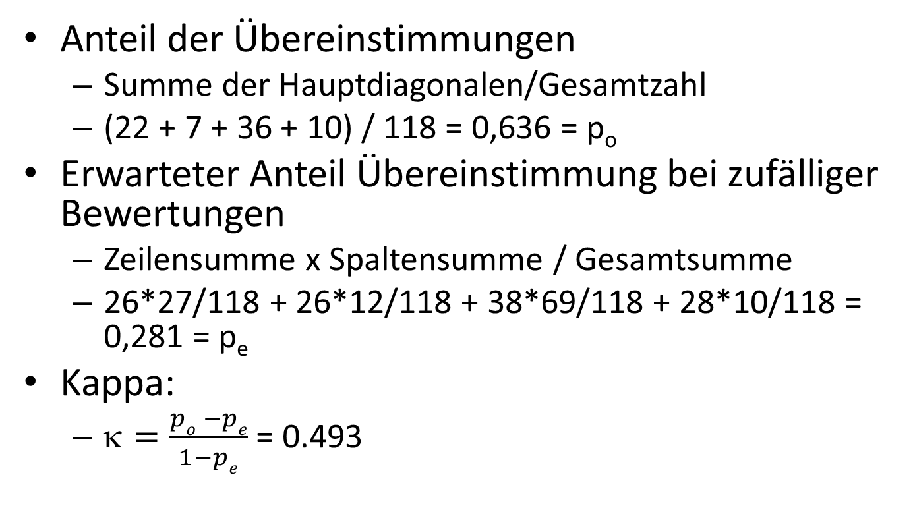
Cohen‘s Kappa
Anteil der Übereinstimmungen
Summe der Hauptdiagonalen/Gesamtzahl
(22 + 7 + 36 + 10) / 118 = 0,636 = p_{o}
Erwarteter Anteil Übereinstimmung bei zufälliger Bewertungen
Zeilensumme x Spaltensumme / Gesamtsumme
26*27/118 + 26*12/118 + 38*69/118 + 28*10/118 = 0,281 = p_{e}
Kappa:
$=\frac{po −pe}{1−pe}$ = 0.493

Slide 78
Richtwerte für Kappa
Kappa | Stärke
< 0.20 | schwach
0.21 – 0.4 | leicht
0.41 – 0.6 | mittel
0.61 – 0.8 | stark
0.81 – 1 | sehr stark
Was tun bei zu schlechter Übereinstimmung?
Diskutieren
Weitere Personen zur Kategorisierung einladen
Üblicherweise Kappa vor und nach Diskussion angeben

Slide 79
Varianten Cohen‘s Kappa
Bei ordinalen Kategorien
Abweichung um 2 Kategorien schwerwiegender als um 1 Kategorie
Gewichte zwischen 0 und 1
Verallgemeinerung bei mehr als 2 Personen, die kodieren

Slide 80
R: Cohen‘s Kappa
http://www.inside-r.org/packages/cran/psych/docs/wkappa
Package: psych
cohen.kappa(x, w=NULL,n.obs=NULL,alpha=.05)

Slide 81
Literatur
http://www.interaction-design.org/encyclopedia/card_sorting.html
http://www.sagepub.com/upm-data/43454_10.pdf
Kohen‘s Kappa: http://rbsd.de/PDF/DMW/DMW-2007-S1-23.pdf

